Slide 1
Cài cygwin

Slide 2
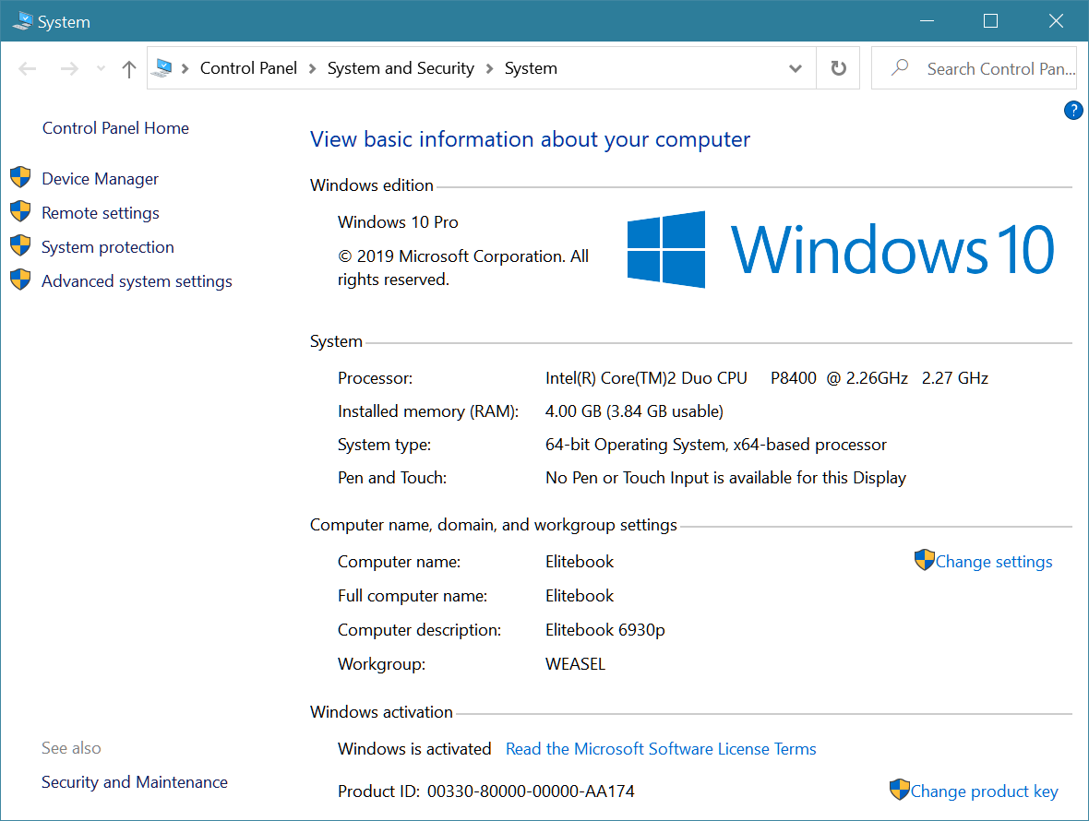
Tải bộ cài
Web link: https://cygwin.com/install.html
Tải bản 64 hoặc 32 bit tùy hệ điều hành đang dùng

Slide 3
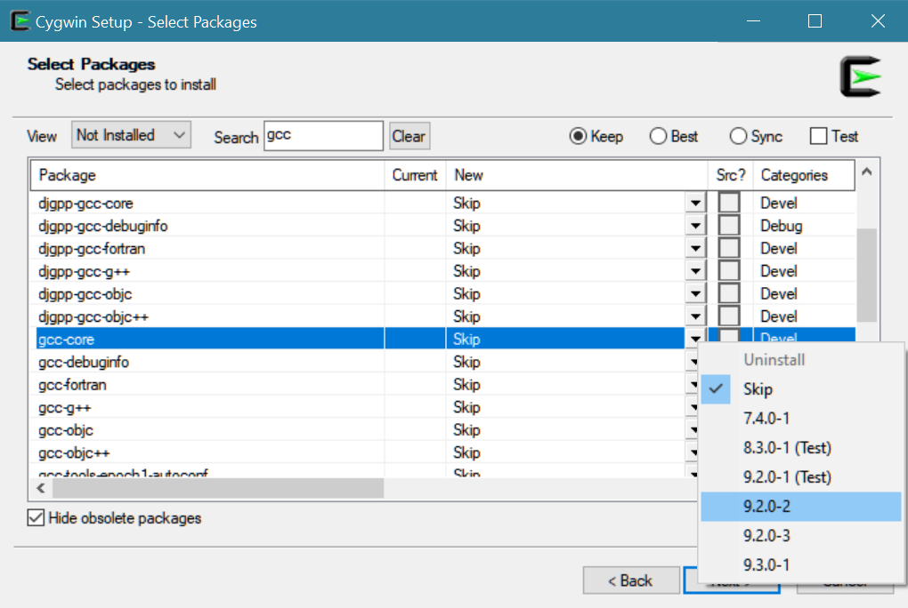
Chọn cài thêm gcc

Slide 4
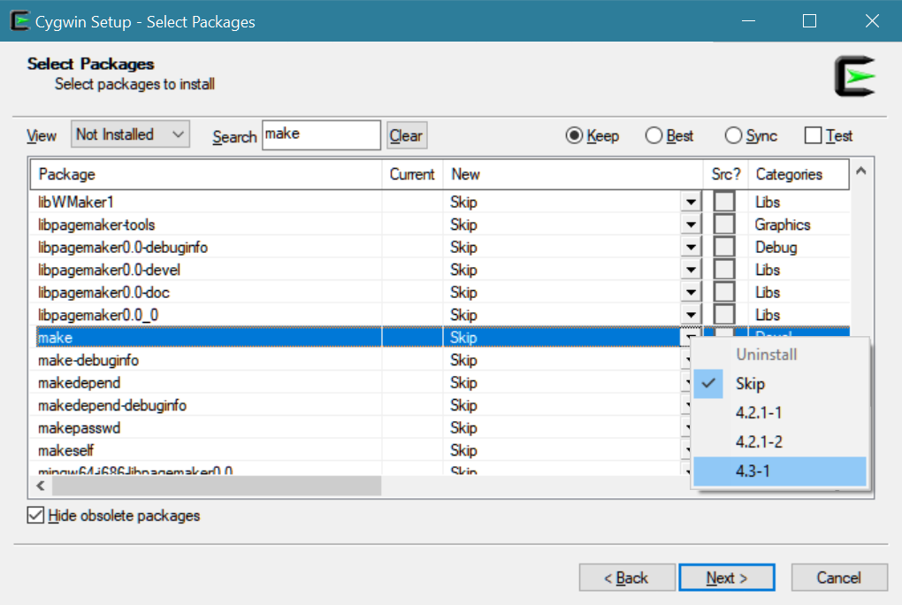
Chọn cài thêm make

